Slide 1

Chủ đề 7
GIAI ĐIỆU QUÊ HƯƠNG

Slide 2





TIẾT 29
-Thường thức âm nhạc: Đàn nguyệt và đàn tính
- Ôn bài hát Soi bóng bên hồ
TIẾT 28
Hát: Soi bóng bên hồ
Chủ đề 7
GIAI ĐIỆU QUÊ HƯƠNG
TIẾT 30
Lí thuyết âm nhạc: Đảo phách
Đọc nhạc: Bài TĐN số 5
Vận dụng – Sáng tạo

Slide 3

Thứ Ba, ngày 01 tháng 4 năm 2025
Chủ đề 7
GIAI ĐIỆU QUÊ HƯƠNG
Tiết 28
Hát: SOI BÓNG BÊN HỒ
Dân ca Giáy
Sưu tầm: Nguyễn Tài Tuệ

Slide 4

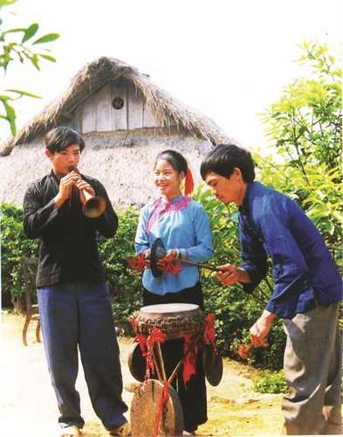
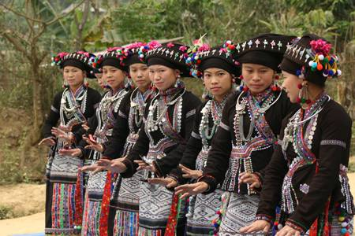

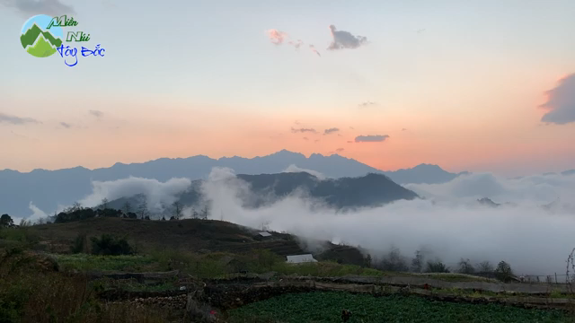
Tìm hiểu bài

Slide 5
Người Giáy, còn gọi là Nhắng, Dẳng, Pâu Thìn, Pu Nà, Cùi Chu, Xạ, là một dân tộc trong số 54 dân tộc tại Việt Nam
Người Giáy cư trú tập trung tại các tỉnh: Lào Cai, Hà Giang, Lai Châu, Yên Bái.
Dân ca phong phú, gồm nhiều loại, mỗi loại có nhiều bài, điệu khác nhau, đặc biệt các hình thức hát giao duyên nam nữ là sinh hoạt sôi nổi và hấp dẫn.

Slide 6
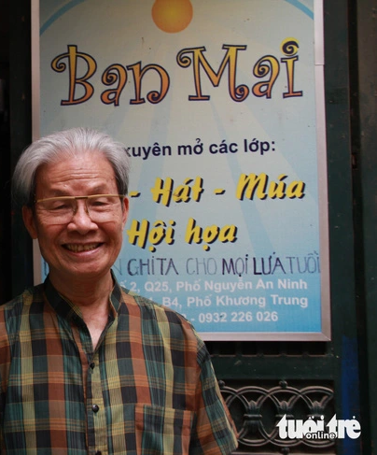
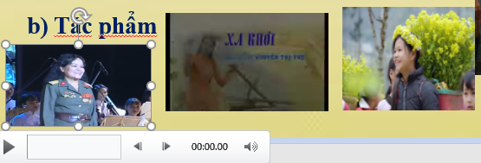
Tìm hiểu bài
a) Nhạc sĩ Nguyễn Tài Tuệ
- Sinh năm 1936 tại Thanh Chương – Nghệ An, ông qua đời năm 2022 tại Hà Nội.
Tác phẩm tiêu biểu: Xa khơi; Tiếng hát giữa rừng Pắc Bó; Hợp xướng: Xuân về trên bản;…

Slide 7
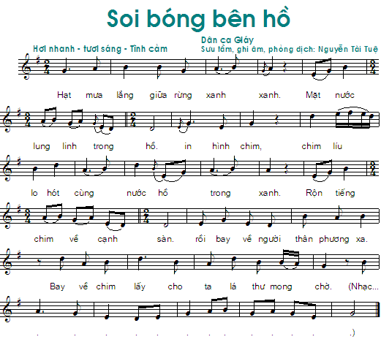
V1
Hạt mưa lắng giữa rừng xanh xanh. Mặt nước lung linh mặt hồ. In hình chim, chim líu lo hót cùng nước hồ trong xanh. Rộn tiếng chim về cạnh sàn, rồi bay về người thân phương xa. Bay về chim lấy cho ta lá thư mong chờ.
V2
V3
V4
V5
V6

Slide 8


b) Tìm hiểu bài
- Bài hát gồm 1 đoạn đơn, 6 câu hát
2
3
- Nhịp ,
4
4
- Giọng Son trưởng (G)
- Dấu luyến, nốt hoa mĩ.
2. Học hát

Slide 9


Chuẩn bị bài tiết 29
- Tìm hiểu đàn nguyệt, đàn tính.
- Ôn tập bài hát Soi bóng bên hồ

Slide 10
Hạt mưa lắng giữa rừng xanh xanh. Mặt nước lung linh mặt hồ. In hình chim, chim líu lo hót cùng nước hồ trong xanh. Rộn tiếng chim về cạnh sàn, rồi bay về người thân phương xa. Bay về chim lấy cho ta lá thư mong chờ.
V1
V2
LỜI
V3
V4
V5
V6
BEAT

Slide 11
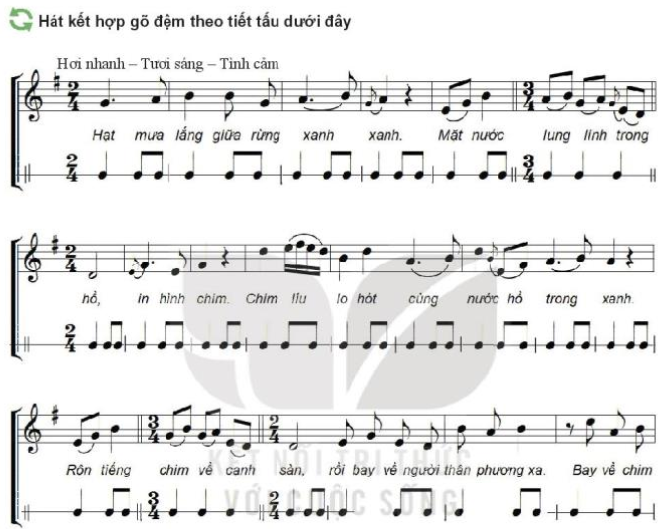
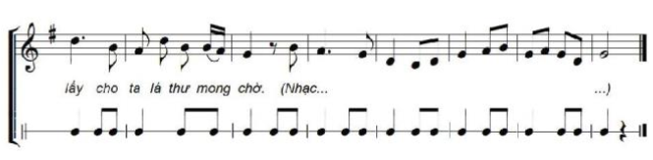

Slide 12
Chuẩn bị bài tiết 29
- Tìm hiểu đàn nguyệt, đàn tính.
- Ôn tập bài hát Soi bóng bên hồ

Slide 13

TRÂN TRỌNG CẢM ƠN!

